Slide 1
"Чтобы стать интересным - будь заинтересованным!"

Slide 2
«Наш важнейший педагогический инструмент – умение глубоко уважать человеческую личность в своем воспитаннике»
В.А.Сухомлинский

Slide 3
«Игра –
источник радости, королева детства и восьмое чудо света, ибо игра – это сама жизнь»
М.Г.Яновская

Slide 4
Цель игры - не менять ребенка и не переделывать его, а дать возможность «прожить» в игре волнующие его ситуации, при полном внимании и сопереживании взрослого.

Slide 5
Классификация игр С.Л. Новоселовой:
Игры по инициативе ребенка
- игра- экспериментирование;
- самостоятельные ролевые и театрализованные игры.
Игры, возникающие по инициативе взрослого
- игры обучающие;
- досуговые игры.
Народные игры

Slide 6
Направления педагогического сопровождения игровой деятельности:
Создание предметно-развивающей среды.
Организация ситуаций игрового взаимодействия с детьми.

Slide 7
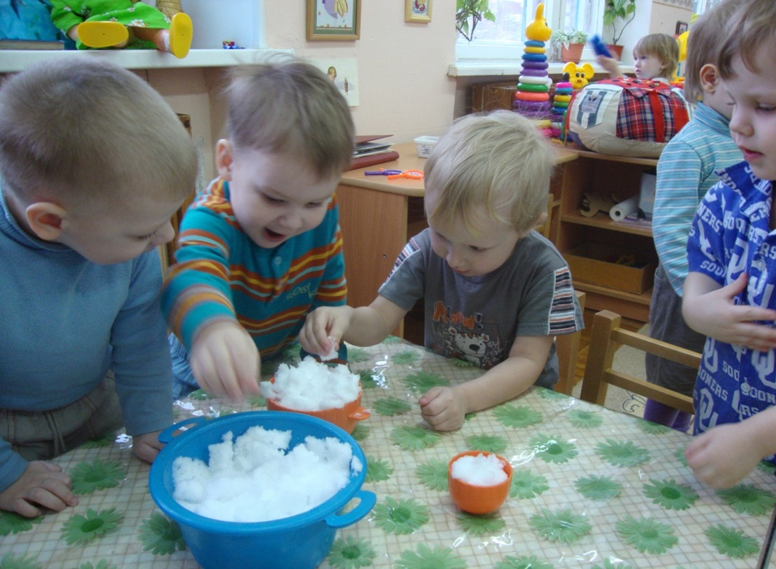
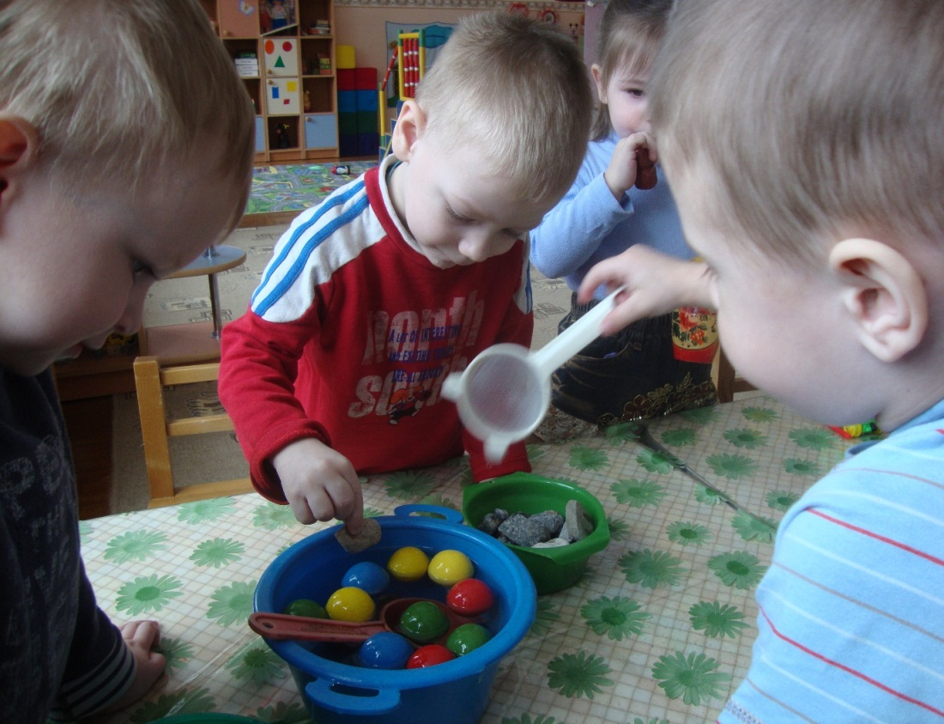

Slide 8
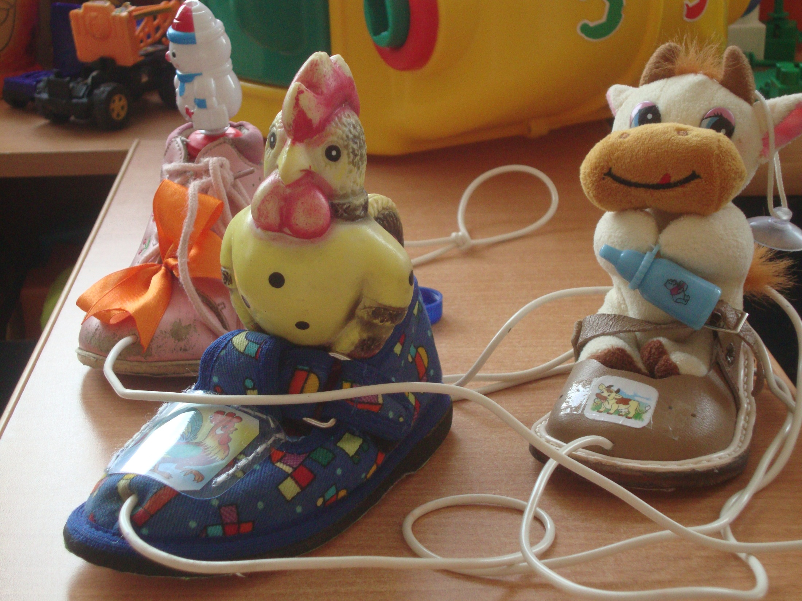

Slide 9
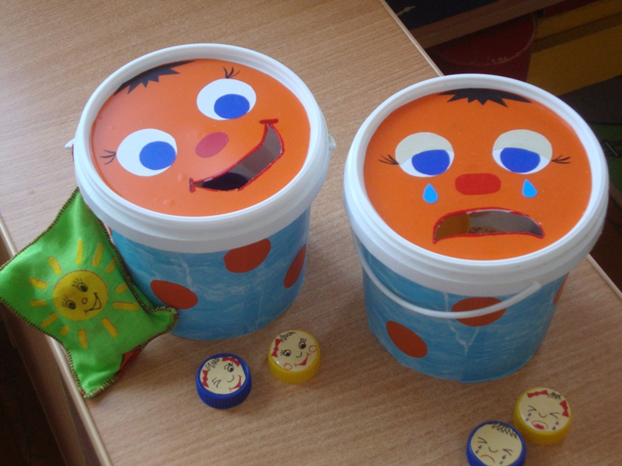

Slide 10
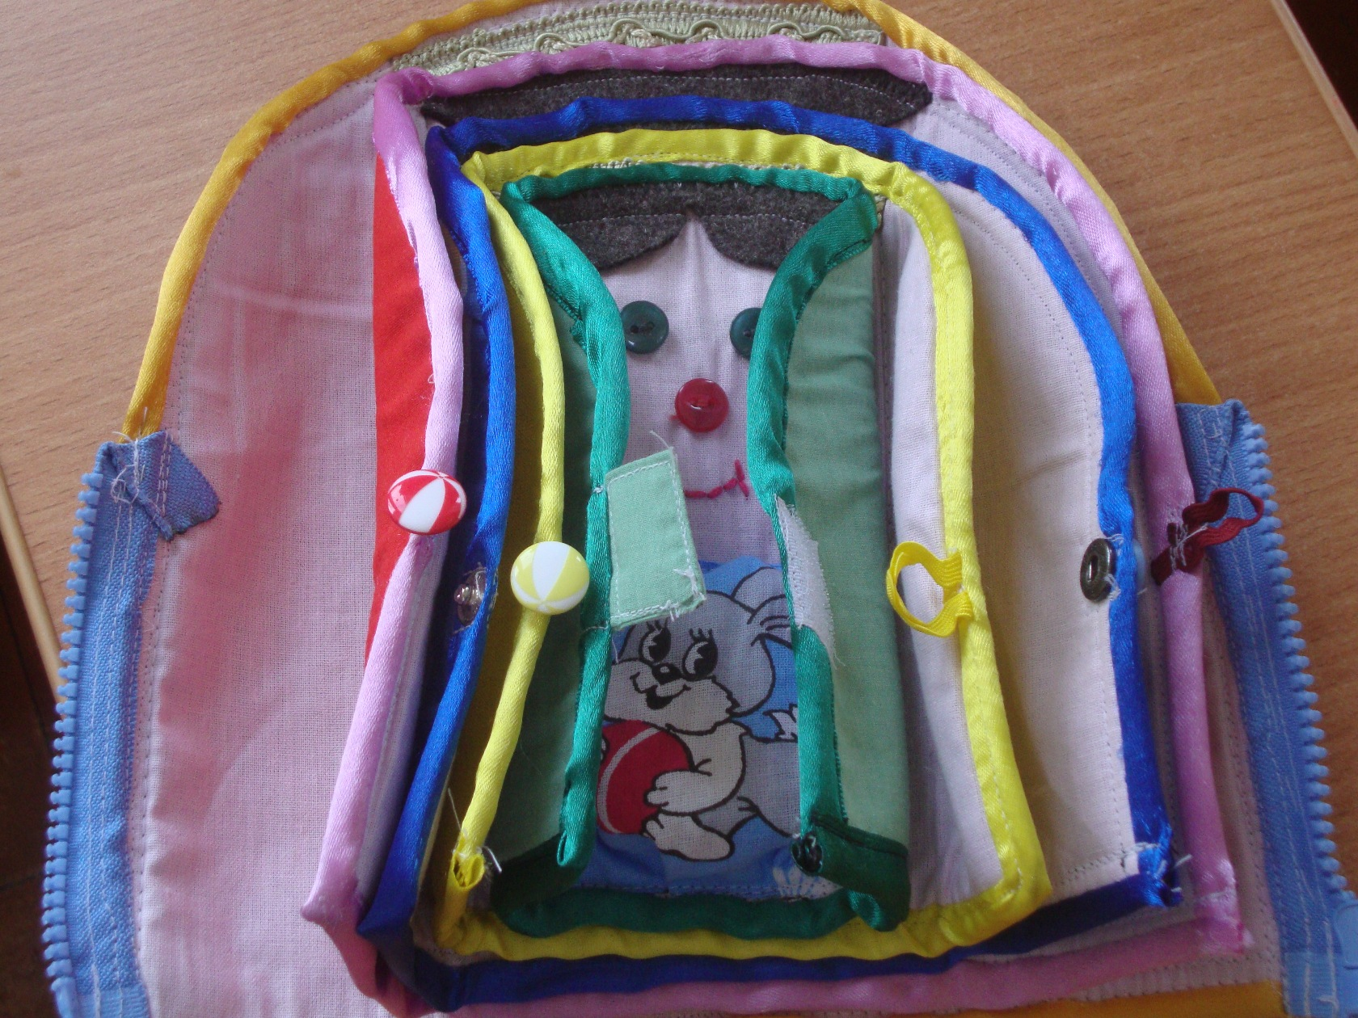

Slide 11
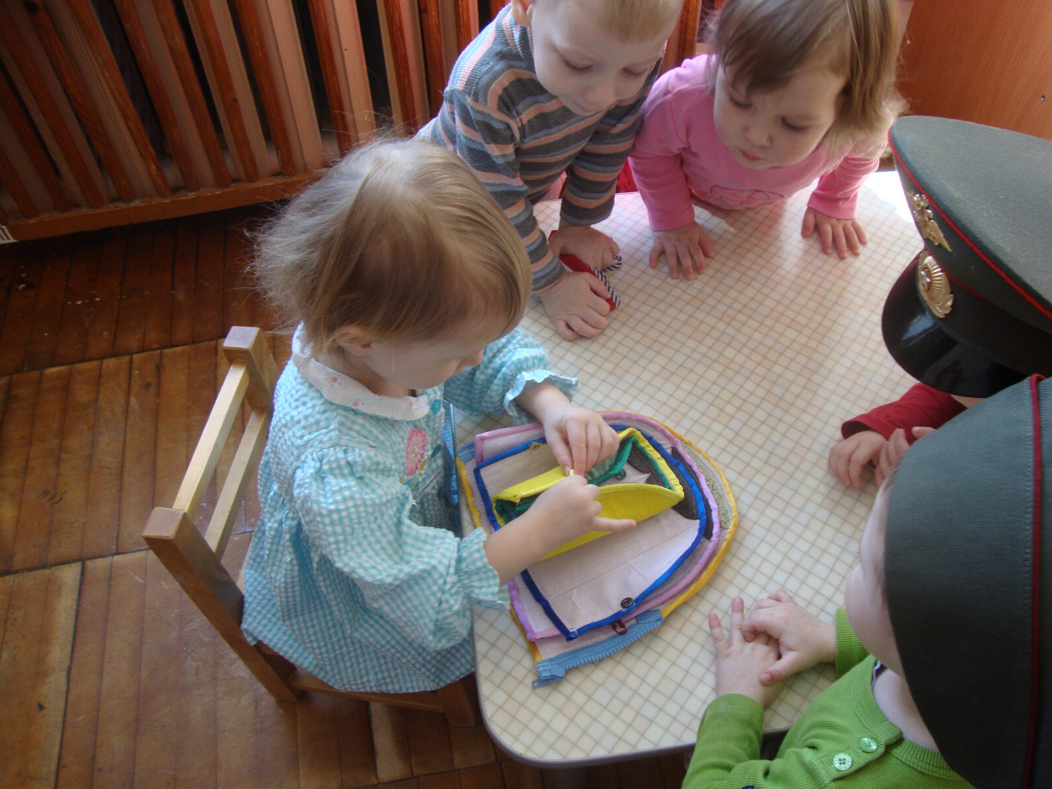

Slide 12
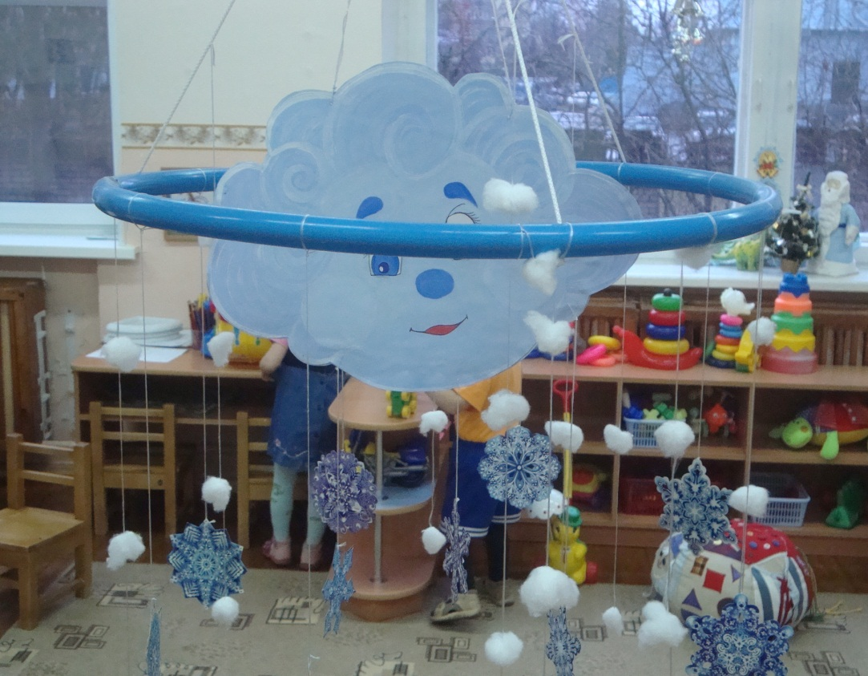
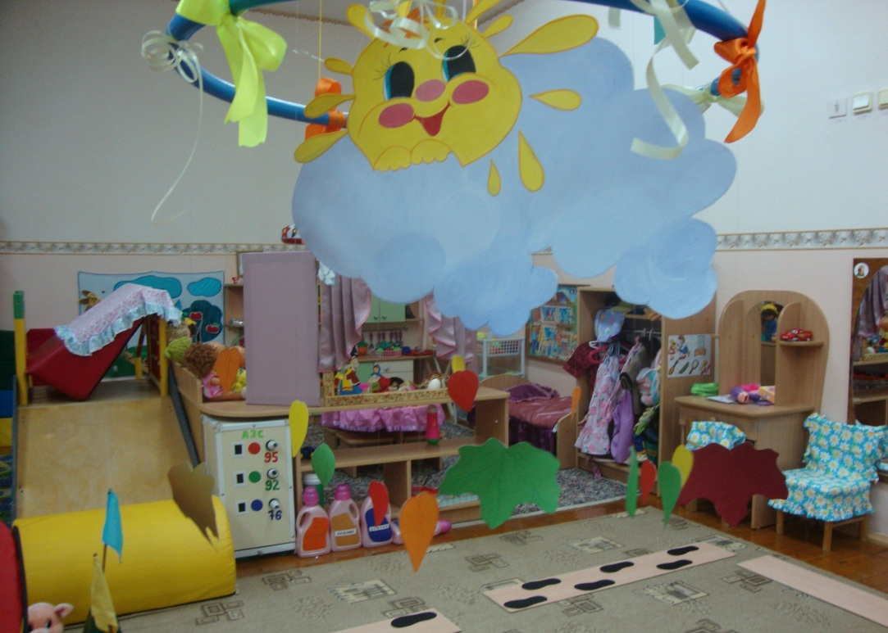
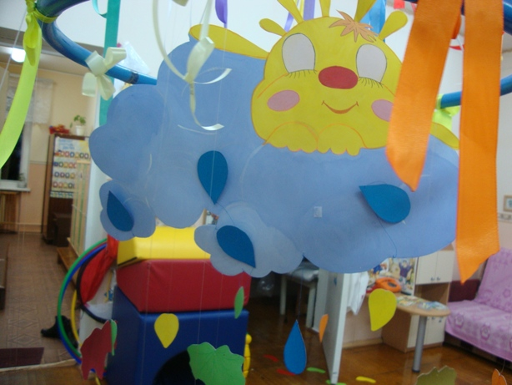

Slide 13
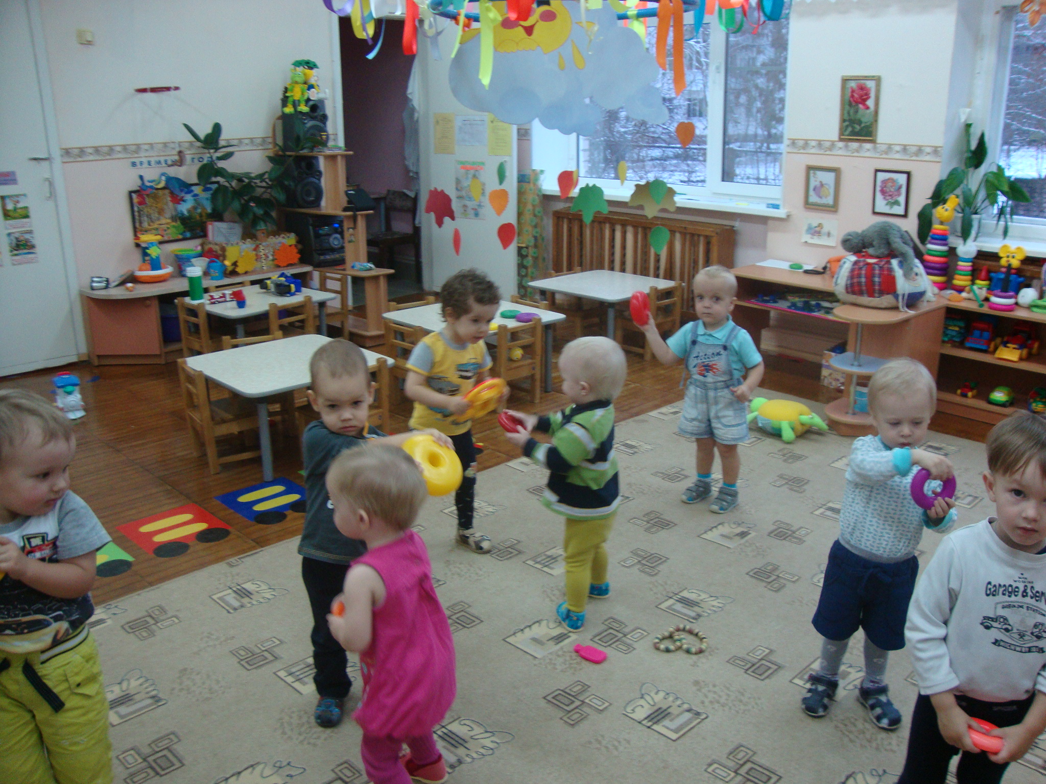

Slide 14
Анализ адаптации детей раннего возраста (сентябрь 2012г.)
Из 15 детей, вновь поступивших в ДОУ:
73.4% – легкая адаптация (11 человек);
26.6% – средней тяжести (4 человека);
0% - тяжелая

Slide 15
К феномену игры
стоит относиться
как к уникальному явлению детства.

Slide 16
Добро пожаловать
в сказочный дворец,
имя которому — Детство!

Slide 19
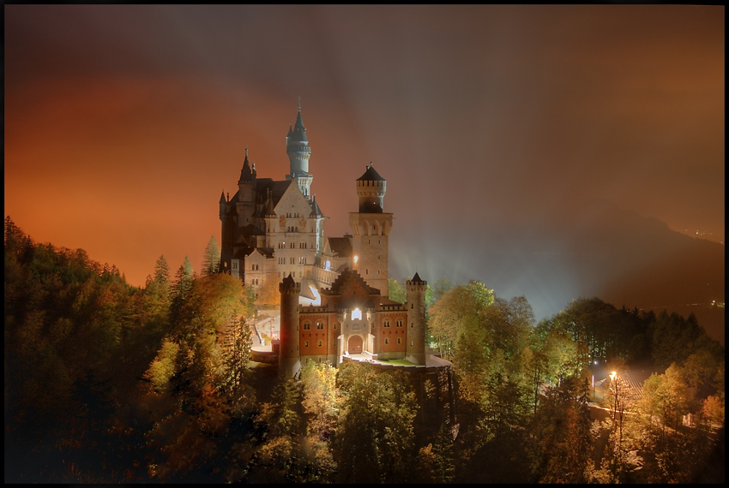

Slide 21
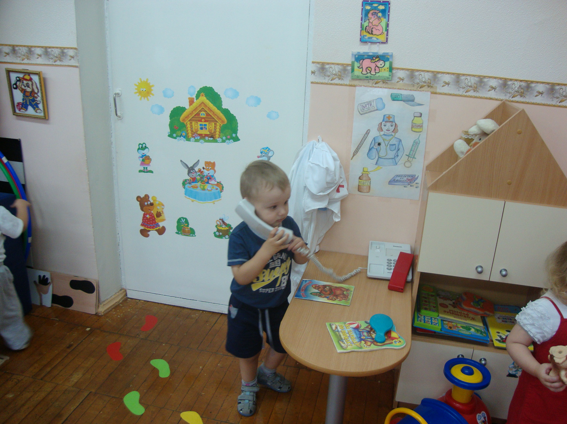

Slide 22
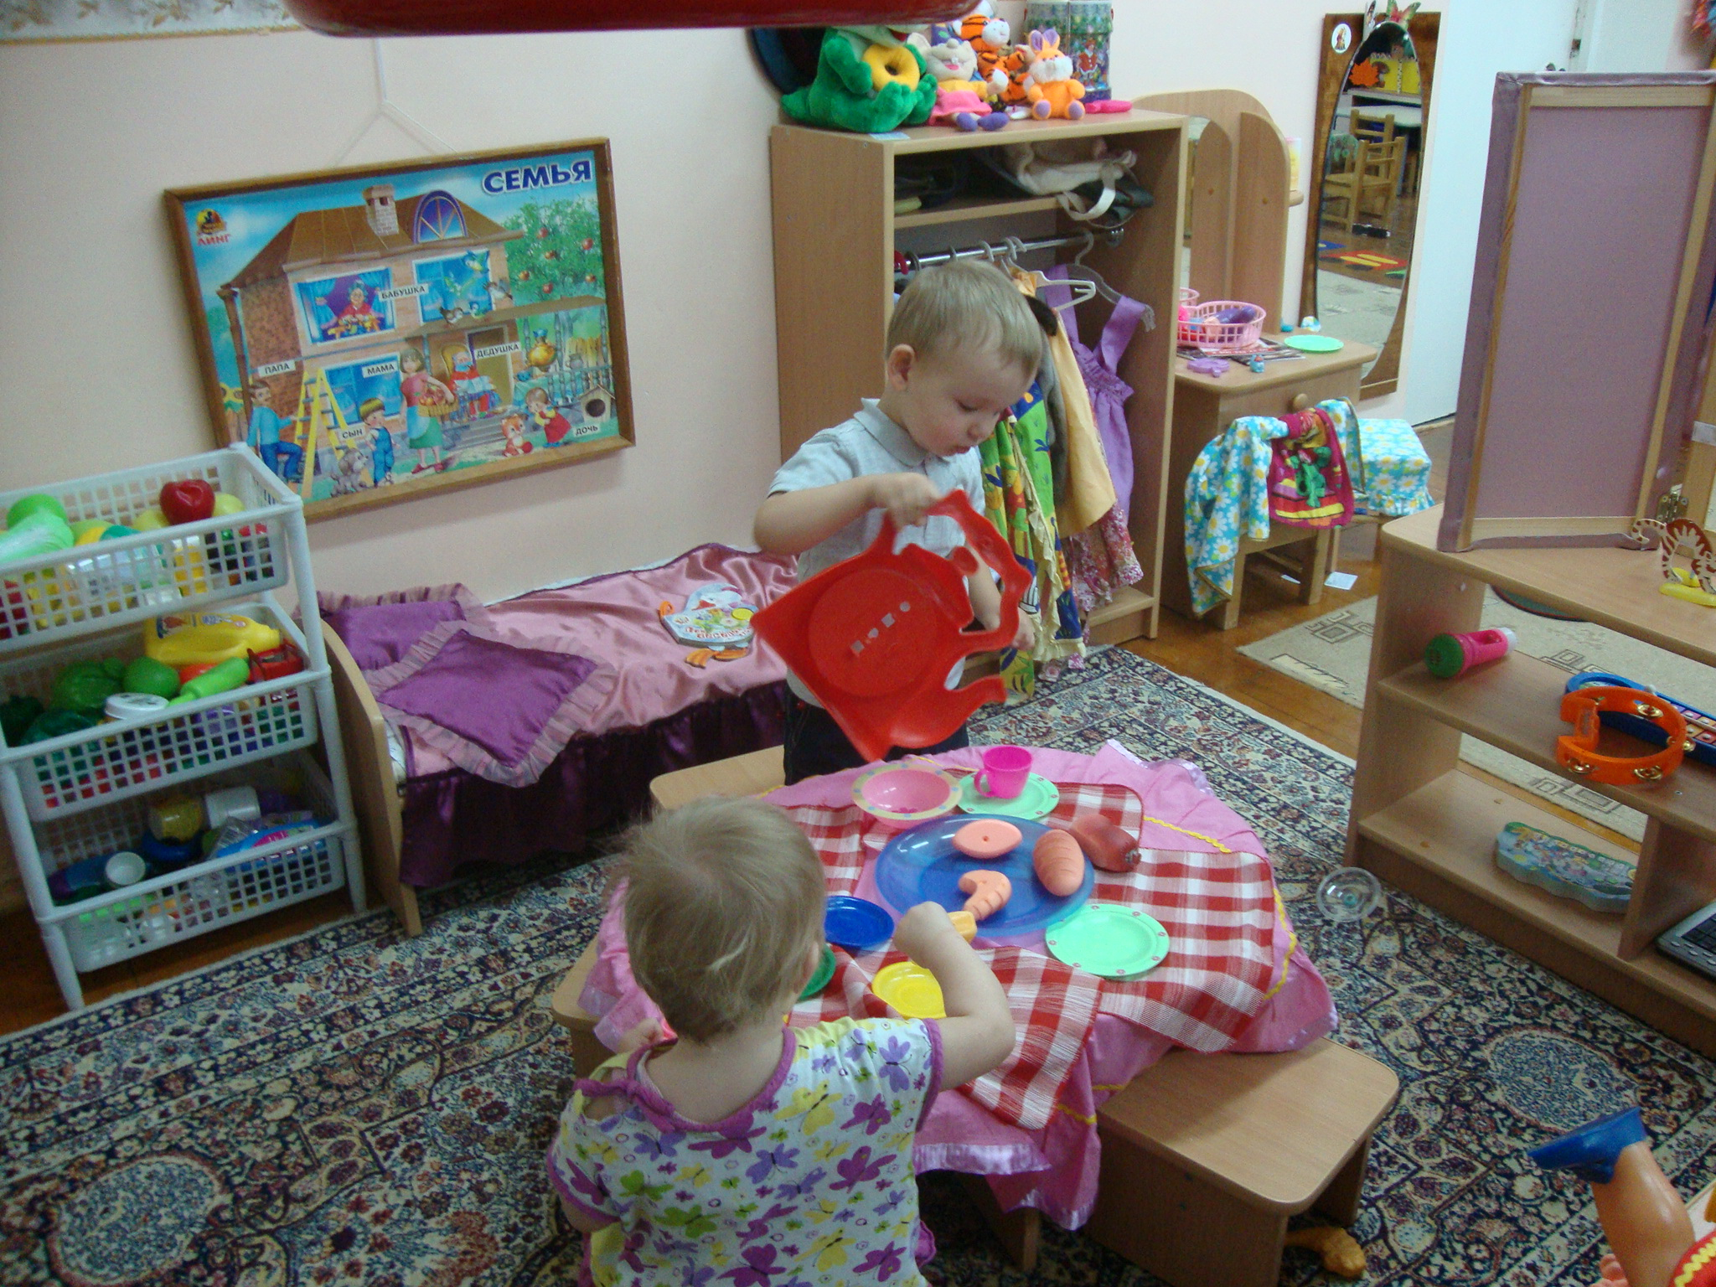

Slide 23
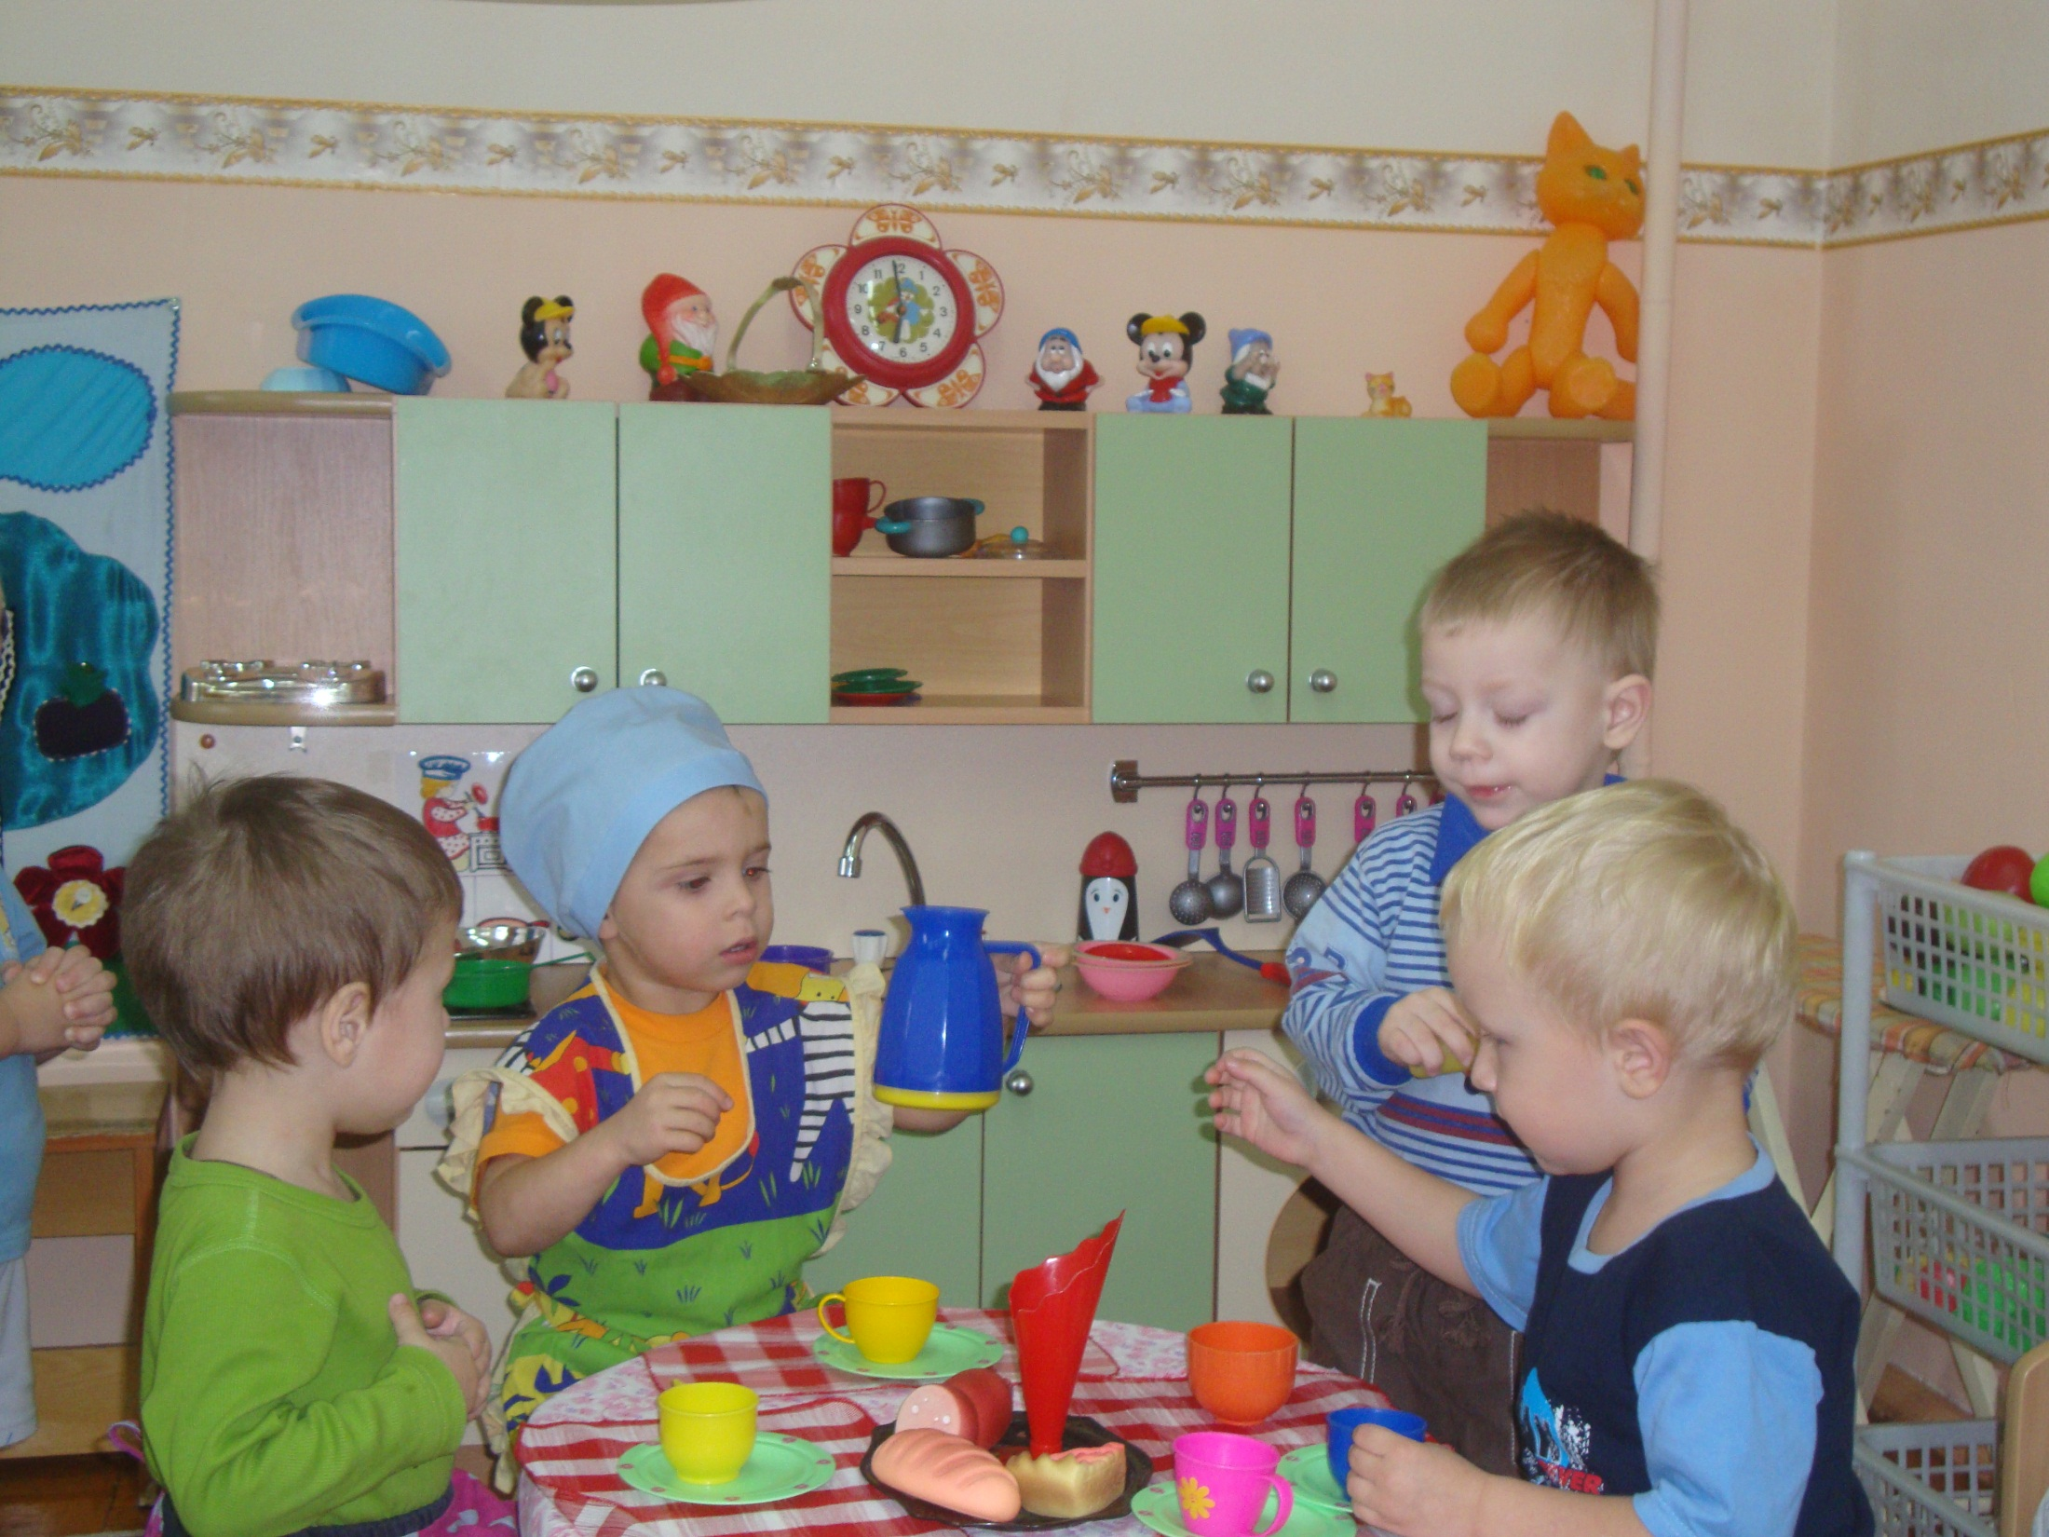

Slide 24
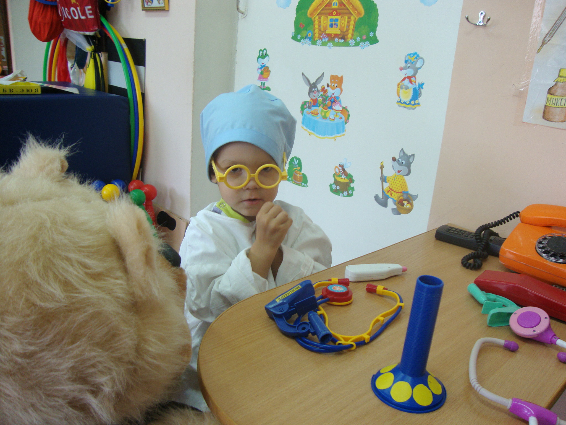

Slide 25
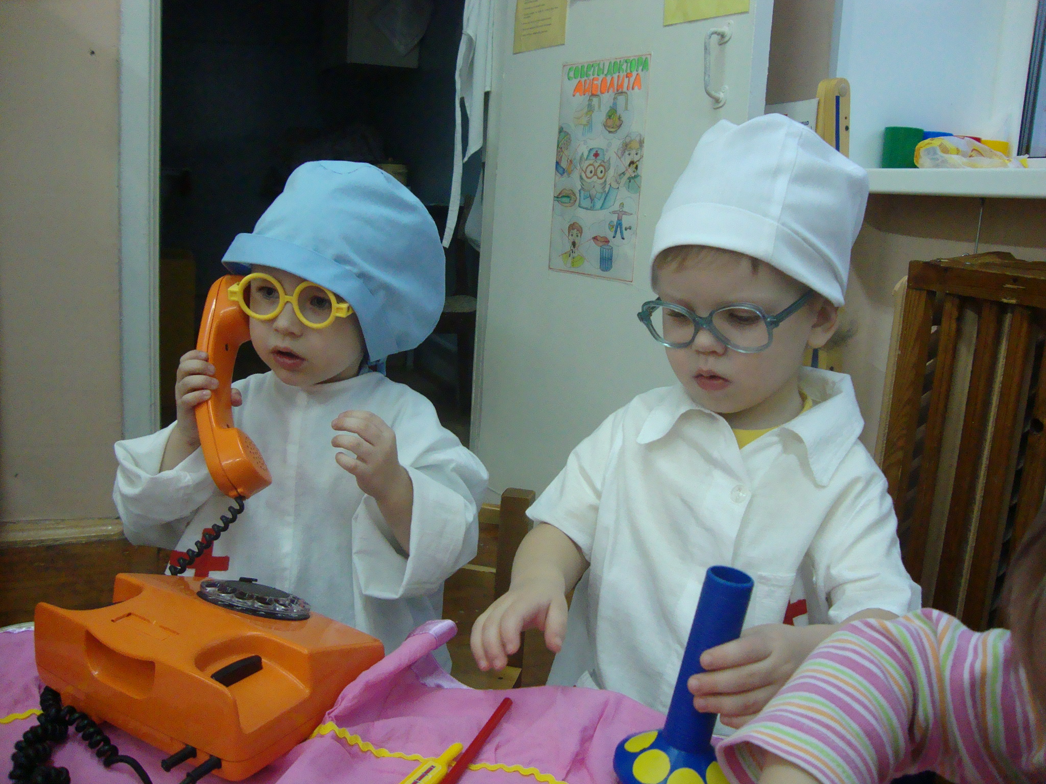

Slide 26
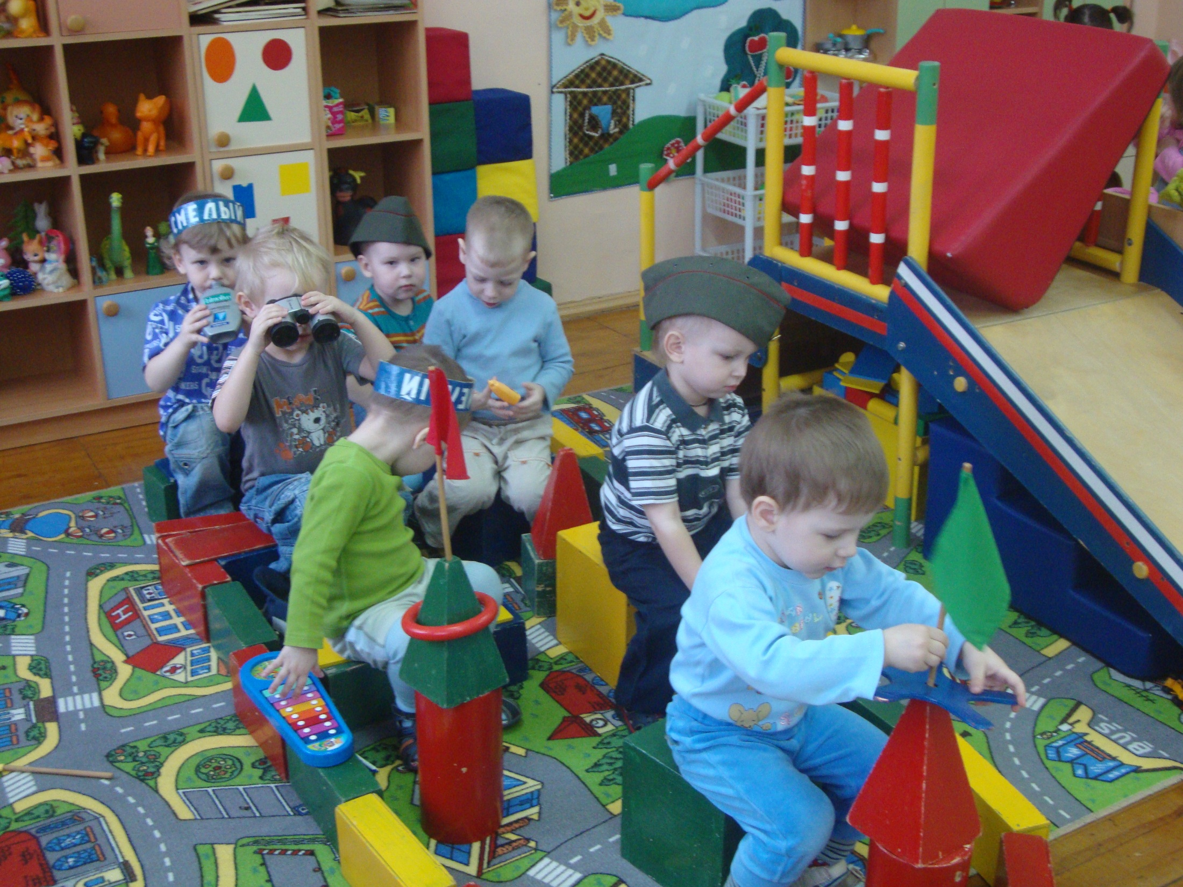

Slide 27
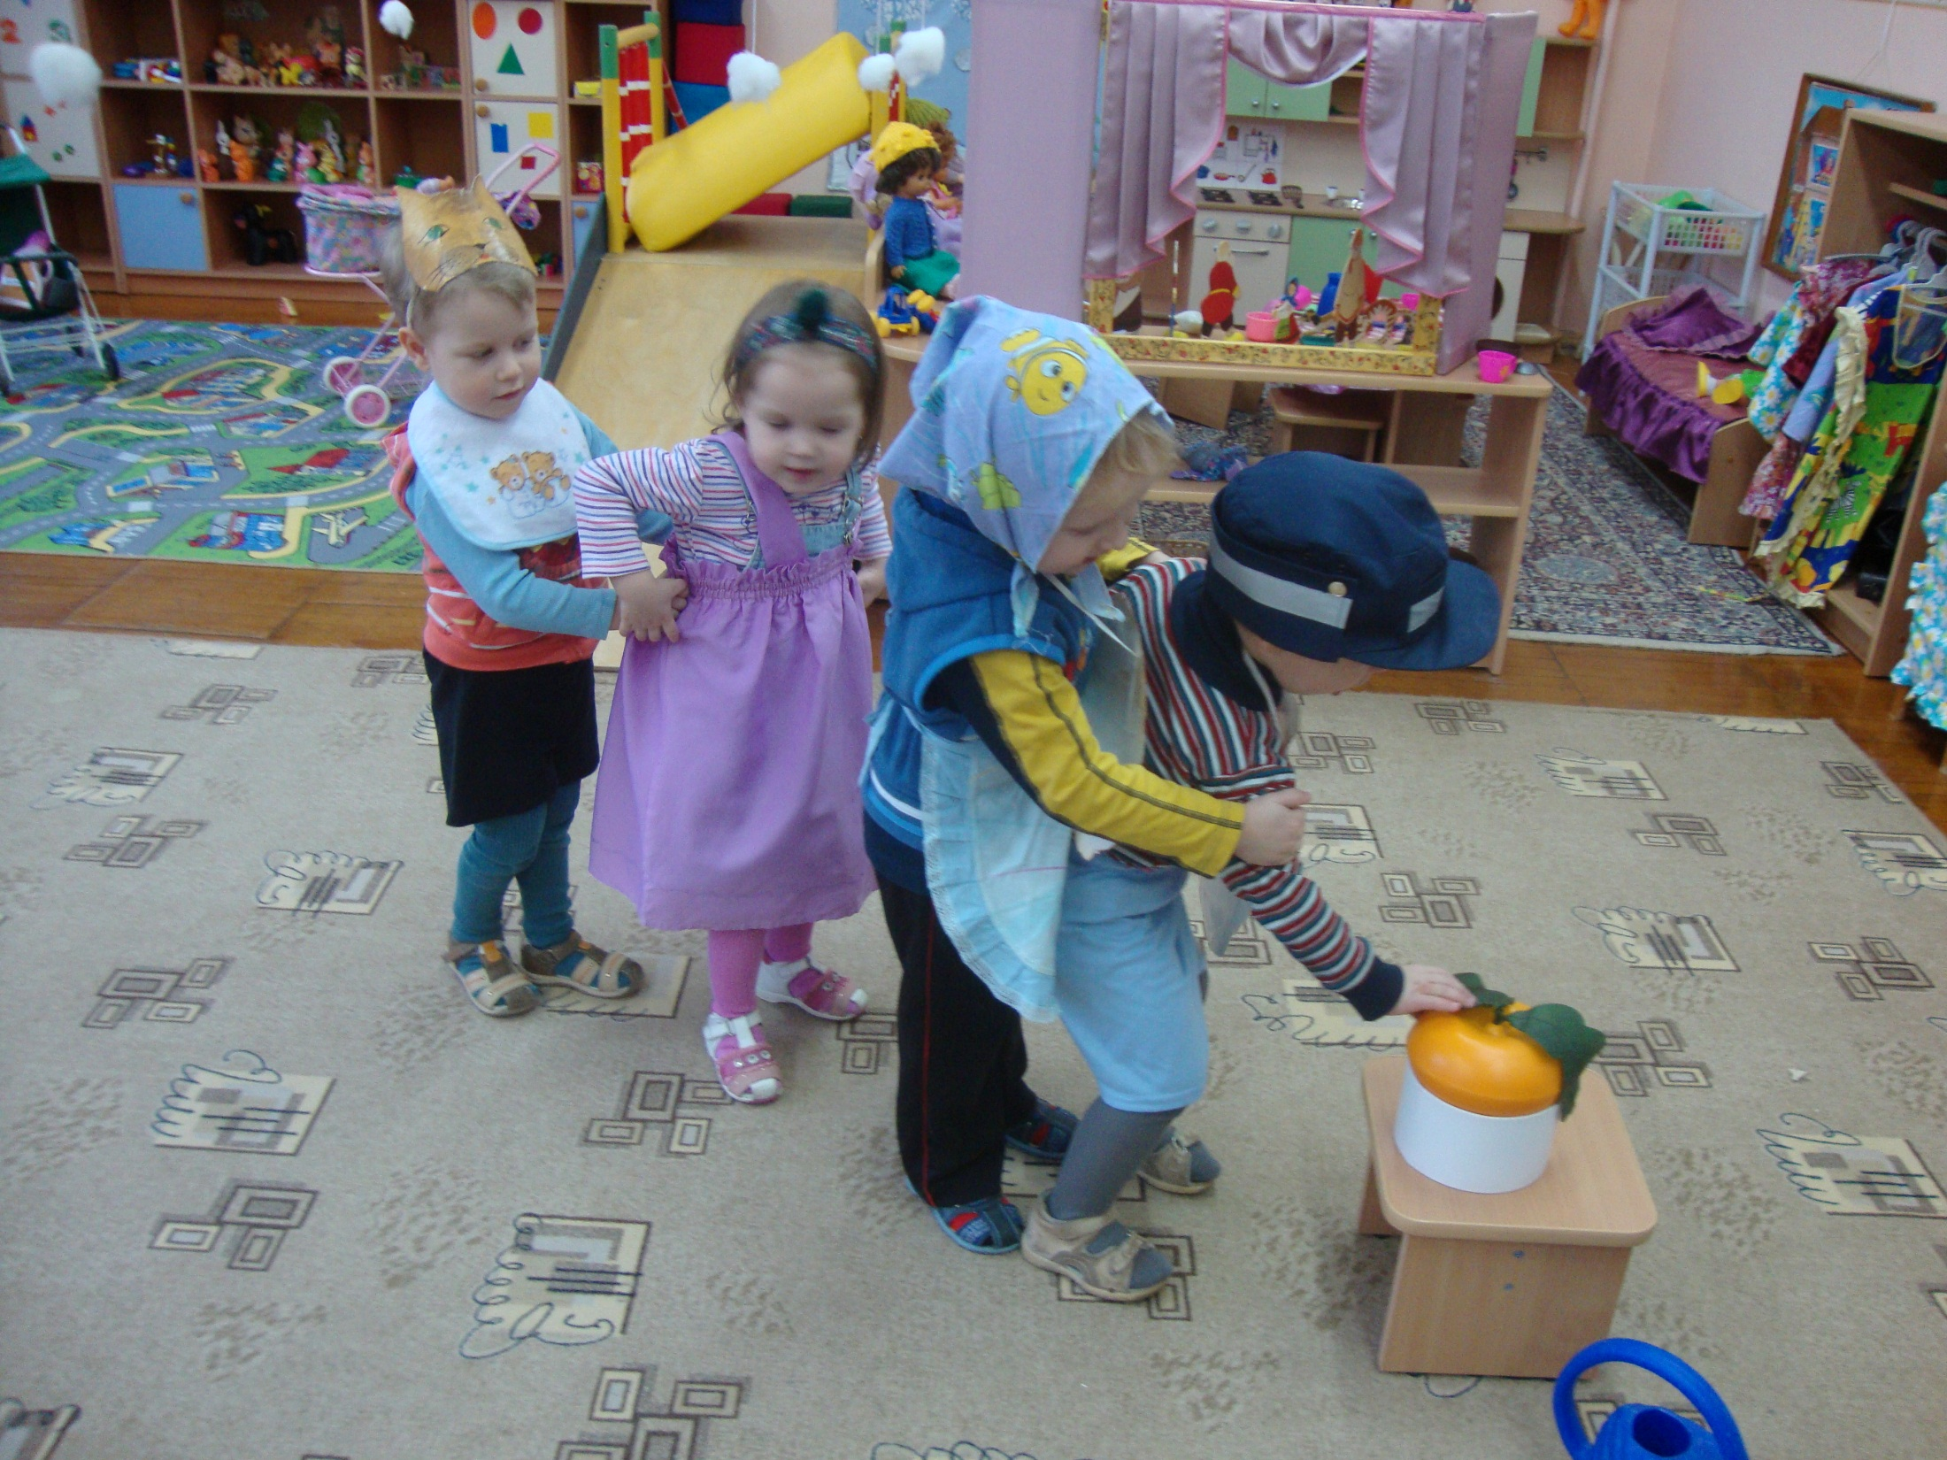

Slide 28
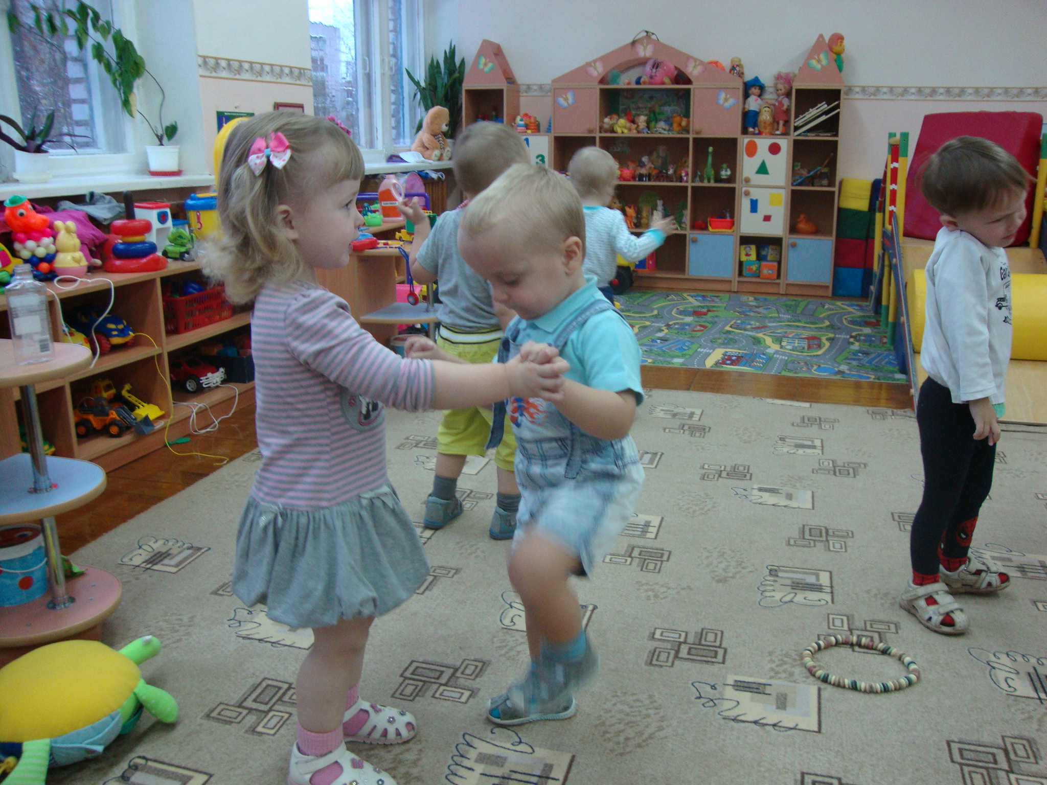

Slide 29
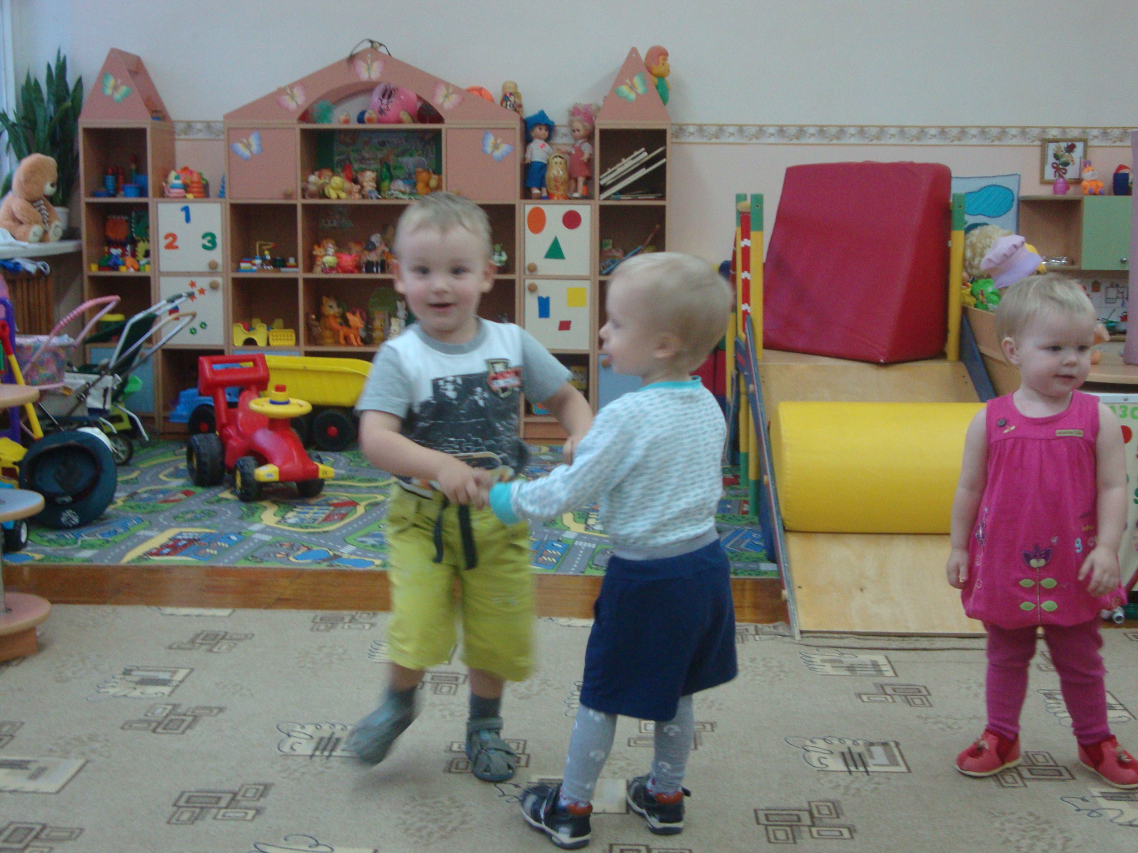

Slide 30
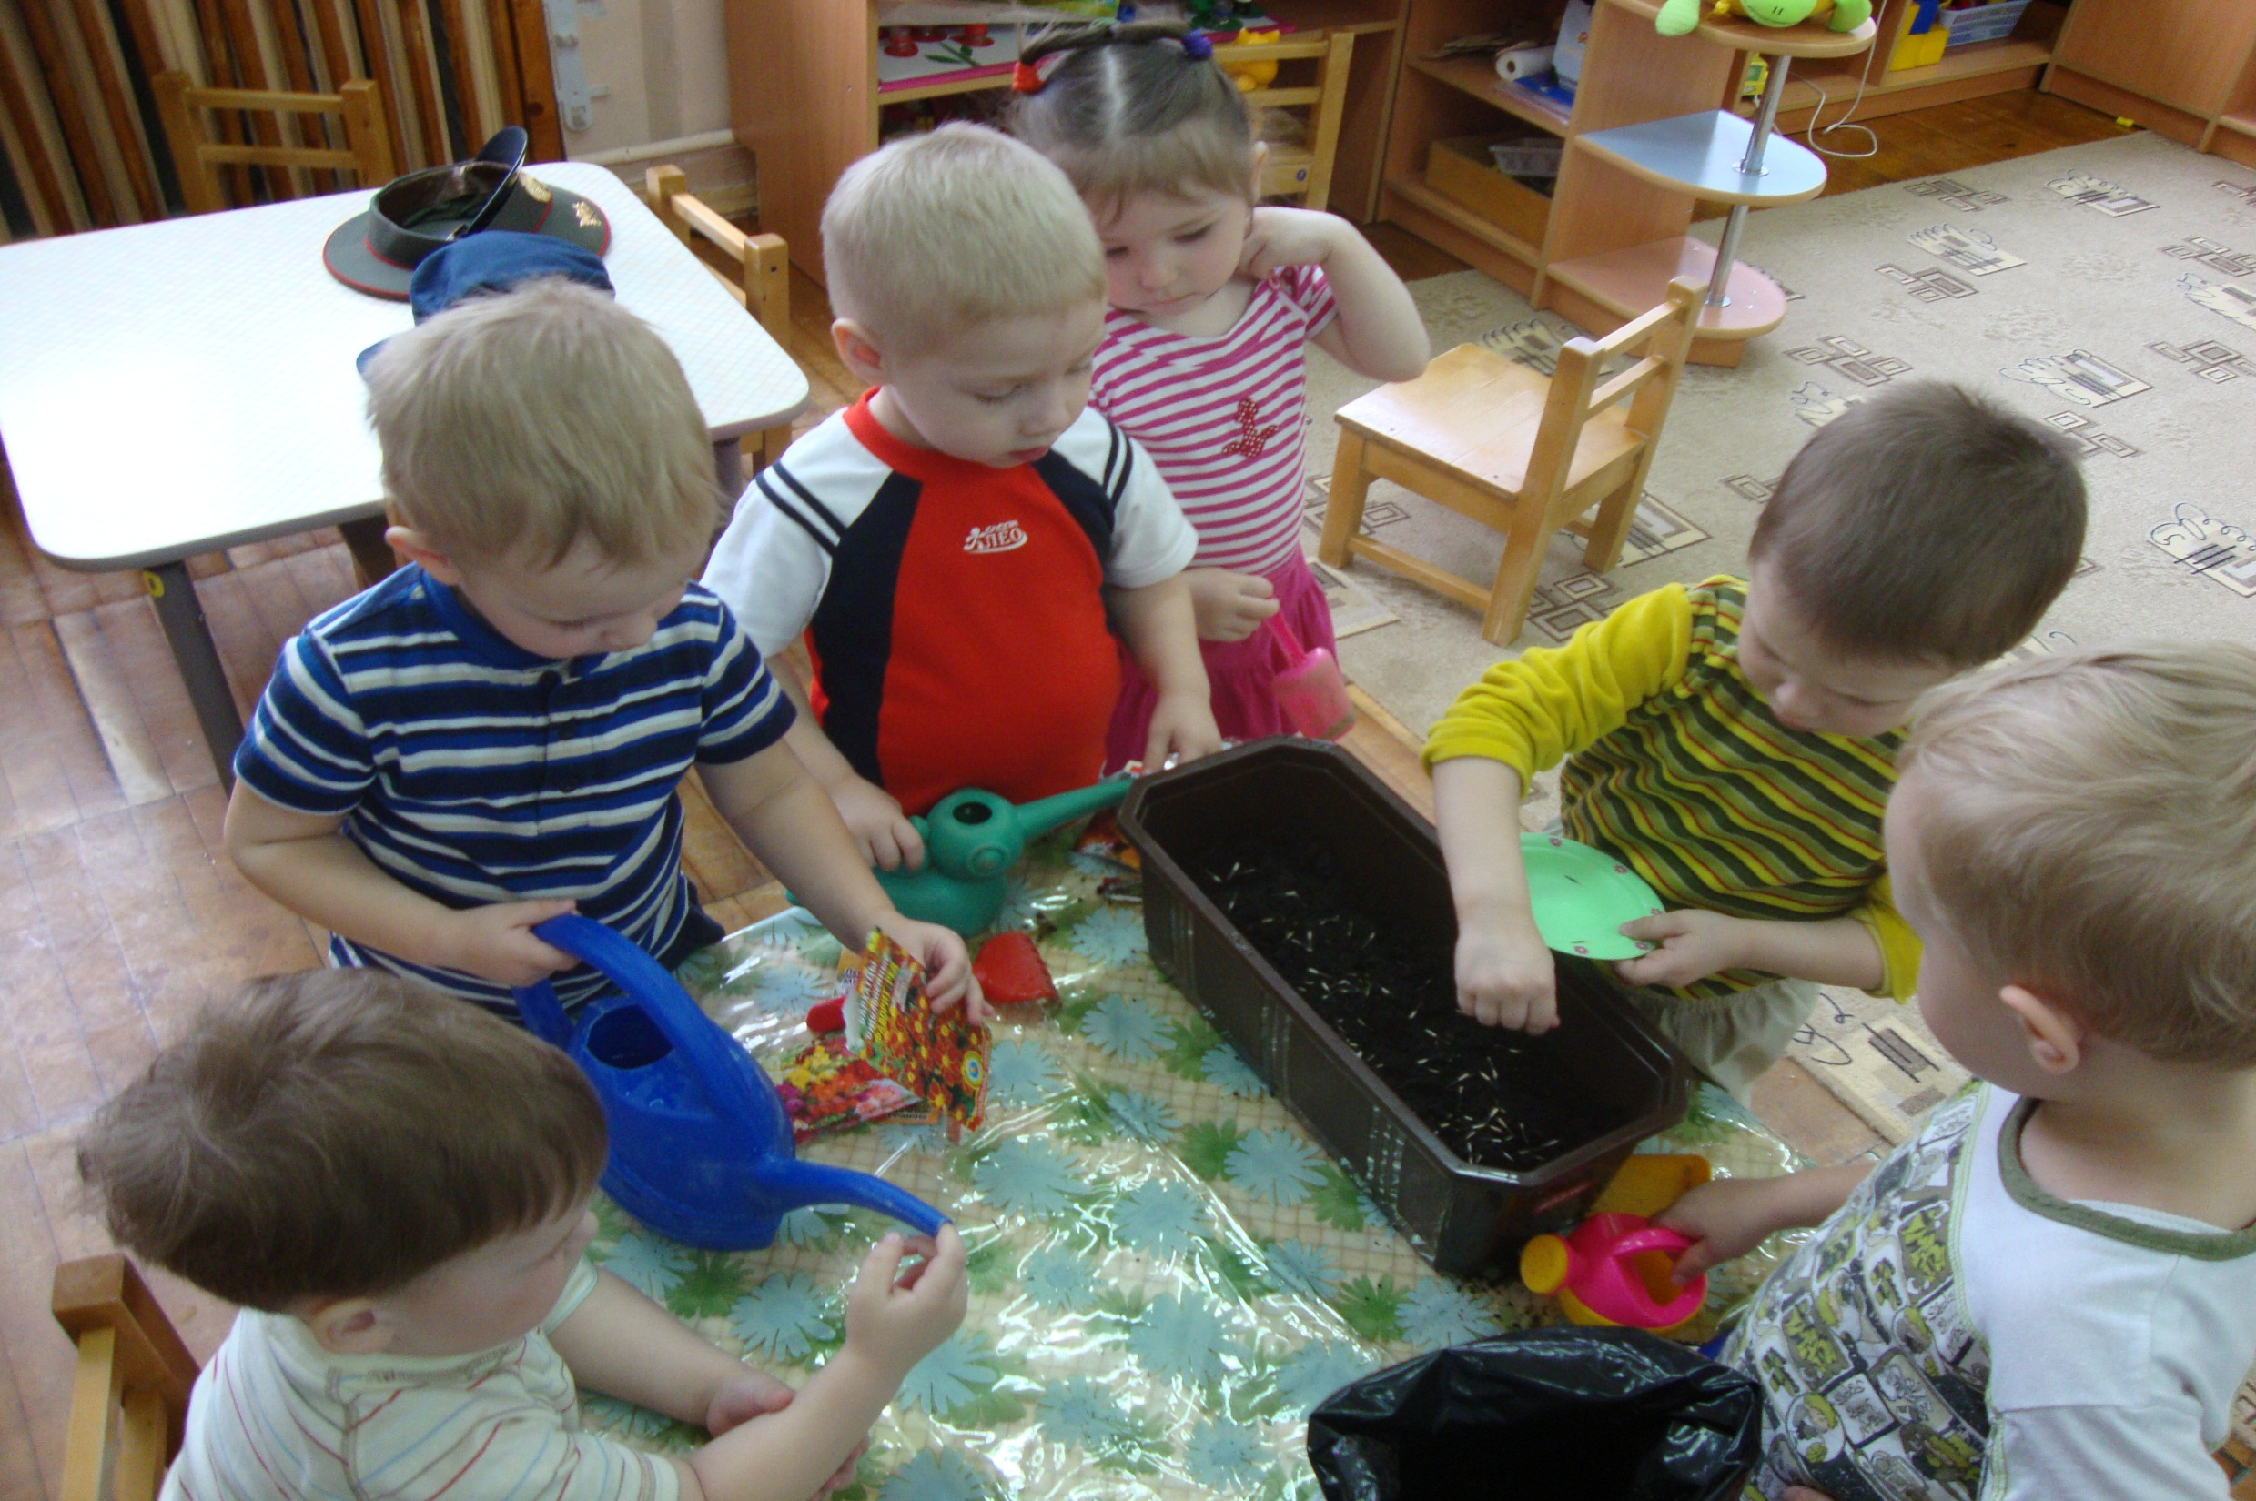

Slide 31
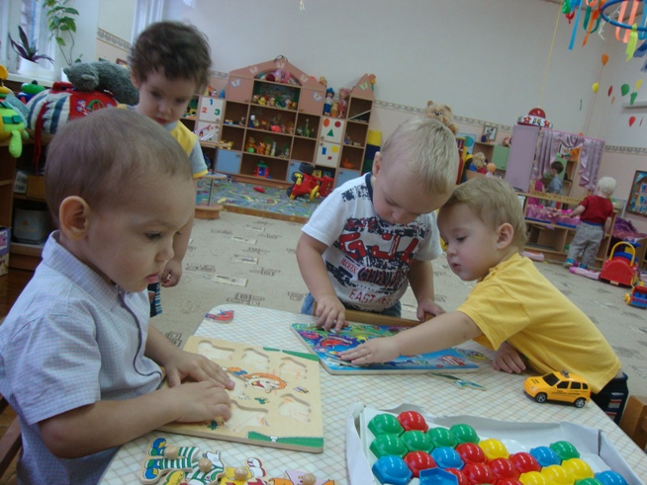

Slide 32
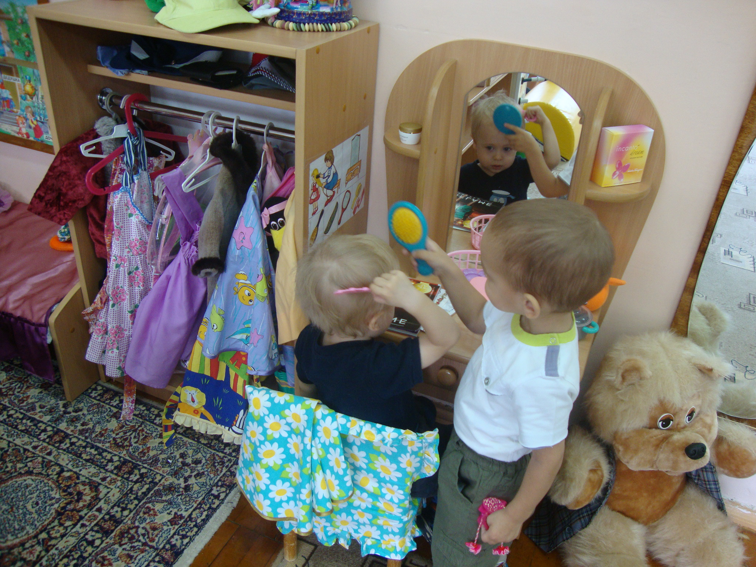

Slide 34
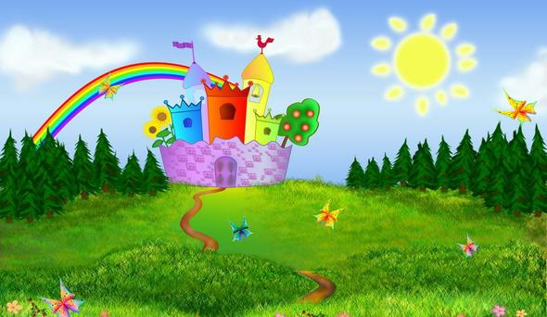

Slide 35
И пусть музыканту дан слух абсолютный,
Повару - вкус, ювелиру – глаза,
У воспитателей детского сада
Должны абсолютные биться СЕРДЦА!!!

Slide 36
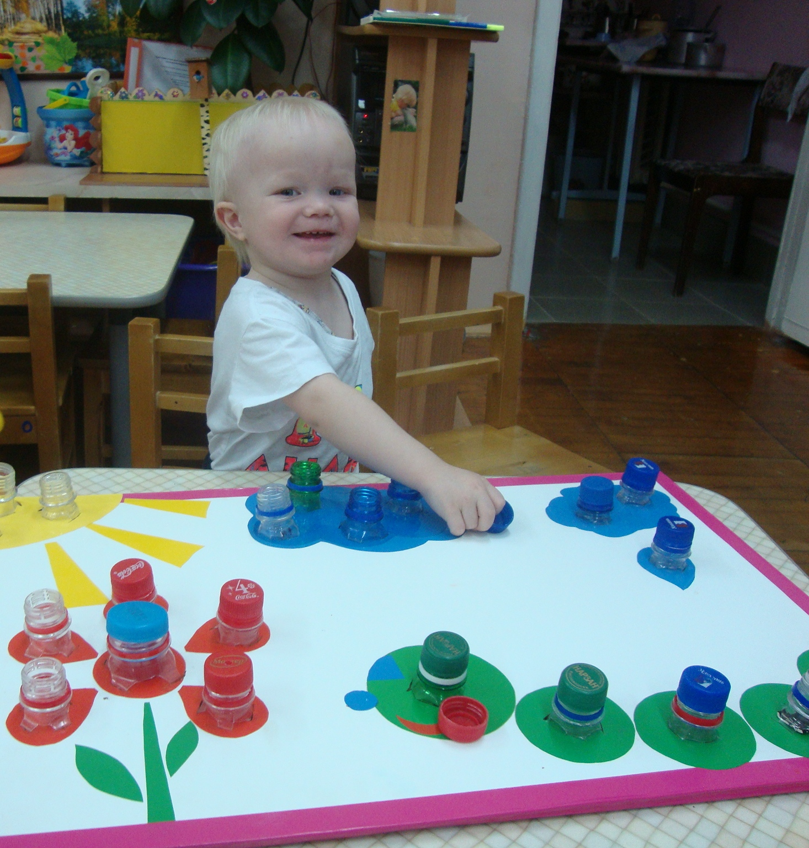
СПАСИБО ЗА ВНИМАНИЕ!

